Slide 1
Архівація та стиснення мультимедійної інформації
Лекція 5
Бобарчук Олександр Антонович

Slide 2
Зміст лекції
Тема 5. Стиснення звуку
  Природа звуку і методи його оцифровування.
  Будова органів слуху людини і особливості сприйняття звуку вухом і мозком.
  Методи стиснення звуку і формати аудіоданих без втрат.
  Методи стиснення звуку і формати аудіоданих із втратами.
  Методи стиснення мови і формати даних.
  Рекомендації.

Slide 3
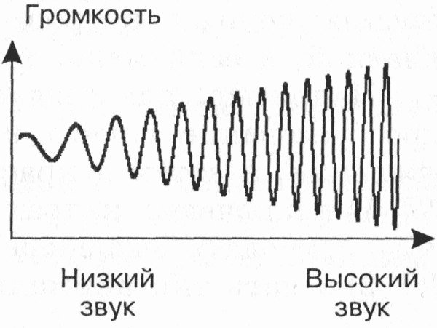
Звук
Звук являє собою поширювану в повітрі, воді або іншому середовищі хвилю з безперервно мінливої інтенсивністю і частотою.
З погляду теорії сигналів звук - це аналоговий сигнал, функція часу.
Людина сприймає звукові хвилі (коливання повітря) за допомогою слуху у формі звуку різних гучності і тону.
Чим більше інтенсивність звукової хвилі, тим голосніше звук, чим більше частота хвилі, тим вище тон звуку.
Гучність
t
Низький звук
Високий звук

Slide 4
Оцифровка сигналів
Дискретизація в часі
Для того щоб комп'ютер міг обробляти звук, безперервний звуковий сигнал повинен бути перетворений в цифрову дискретну форму за допомогою часової дискретизації.
Безперервна звукова хвиля розбивається на окремі маленькі часові ділянки (семпли), для кожної такого ділянки встановлюється певна величина інтенсивності звуку.

Slide 5
Оцифровка сигналів
Квантування по амплітуді
Неперервна залежність гучності звуку від часу A(t) замінюється на дискретну послідовність рівнів гучності.
На графіку це виглядає як заміна гладкої кривої на послідовність «сходинок».

Slide 6
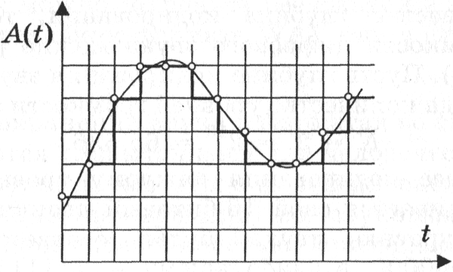
Оцифровка сигналів
Семпли, квантовані за рівнем
Семпли дискретні в часі

Slide 7
Параметри цифрового сигналу
Частота дискретизації звуку - це кількість вимірювань гучності звуку за одну секунду.
Частота дискретизації звуку може лежати в діапазоні від 8000 до 48000 вимірювань гучності звуку за одну секунду (Гц).

Slide 8
Параметри цифрового сигналу
Розрядність кодування звуку - це кількість інформації, яку необхідно для кодування дискретних рівнів гучності цифрового звуку.
Якщо відома розрядність кодування l, то кількість рівнів гучності цифрового звуку можна розрахувати за формулою N = 2^{I}.
Нехай розрядність кодування звуку становить 16 бітів, тоді кількість рівнів гучності звуку дорівнює :
N = 2^{I} = 2¹⁶ = 65 536.
У процесі кодування кожному рівню гучності звуку присвоюється свій 16-бітовий двійковий код, найменшому рівню звуку буде відповідати код 0000000000000000, а найбільшому - 1111111111111111.

Slide 9
Параметри цифрового сигналу
Якість оцифрованого звуку. Чим більше частота і глибина дискретизації звуку, тим якіснішим буде звучання оцифрованого звуку.
Низька якість оцифрованого звуку, яка відповідає якості телефонного зв'язку, отримується при частоті дискретизації 8000 Гц, глибині дискретизації 8 бітів і запису однієї звукової доріжки (режим "моно").
Висока якість оцифрованого звуку, яка відповідає якості аудіо-CD, досягається при частоті дискретизації 48000 Гц, глибині дискретизації 16 бітів і запису двох звукових доріжок (режим "стерео").

Slide 10
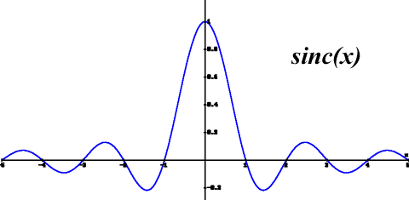
Теорема Котельникова
Нехай:
  спектр сигналу x(t) не містить частот вище F, тобто. X(ν)=0 за межами відрізку [-F, F]
  дискретизація сигналу x(t) відбувається з частотою F_{s}, тобто у моменти часу nT, де T= F_{s}⁻¹
  F_{s}≥2F
Тоді вихідний аналоговий сигнал x (t) можна точно відновити з його цифрових відліків x (nT), користуючись інтерполяційної формулою

Slide 11
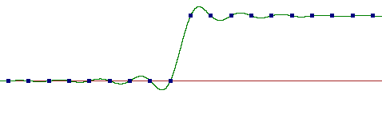
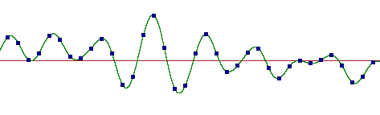
Теорема Котельникова
Реконструкція аналогових сигналів :
sinc-інтерполяція

Slide 12
Перетворення Фур'є
Навіщо розкладати сигнали на синусоїди?
  Аналіз лінійних систем
  Слух і синусоїди
  Добре розроблена теорія і практика
Дискретне перетворення Фур'є (ДПФ)
Ряд Фурье
Частоти і амплітуди
Пряме і зворотнє перетворення Фур'є

Slide 13
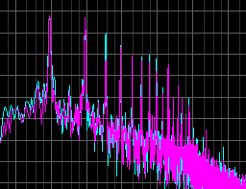
Спектральний аналіз
Відображення спектру звуку: спектрограма.
Спектрограма - графік залежності амплітуди від частоти.
Низькі частоти - зліва, високі - справа.
Часто застосовується логарифмічний масштаб частот і амплітуд: "log-log-Спектрограма".
Часове і частотне вирішення спектрограми.
Децибели:
A₁ – амплітуда вимірюваного сигналу,
A₀ – амплітуда сигналу, прийнятого за початок відліку(0 дБ)
Різниця на 6 дБ - різниця по амплітуді у 2 рази,
різниця на 12 дБ - різниця по амплітуді у 4 рази.
За 0 дБ приймається самий тихий чутний звук, який може відтворити аудіо-пристрій.

Slide 14
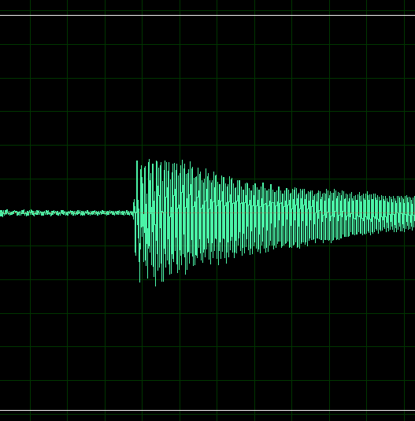
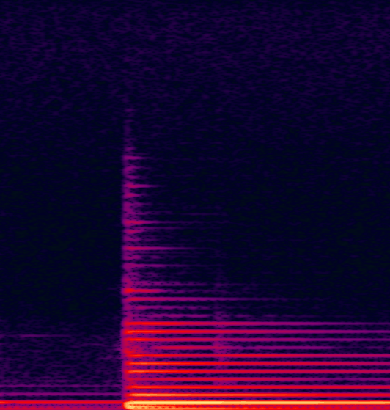
Приклад представлення звуку - гітарна струна
Вигляд сигналу у вигляді графіка значень амплітуди і в спектральному вигляді (той же фрагмент)

Slide 15
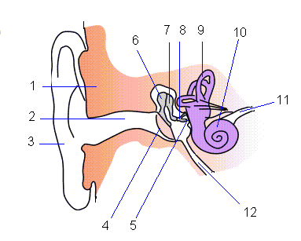
будова вуха
Вухо складається з трьох частин: вушної раковини (також званої зовнішнім вухом), середнього вуха і внутрішнього вуха. Проходячи через різні частини вуха звук зазнає змін.
1 - череп
2 - вушний канал
3 - вушна раковина
4 - барабанна перетинка
5 - овальне вікно
6 - молоточок
7 - наковальня
8 - стремено
9 - лабіринт
10 - равлик
11 - слуховий нерв
12 - євстахієва труба

Slide 16
Будова вуха (зовнішнє вухо)
Одна з функцій зовнішнього вуха (вушної раковини) - поліпшення локалізації джерела звуку в просторі.
Завдяки її несиметричній у просторі формі АЧХ сигнали, що приходять з різних точок простору, змінюється по різному.
Вушна раковина може впливати лише на сигнали з довжиною хвилі, порівнянної з розмірами вуха (> 3 кГц).
Зовнішній вушний канал резонує на частоті близько 2 кГц, що дає підвищену чутливість в даному діапазоні.

Slide 17
Будова вуха (середнє вухо)
Середнє вухо виконує роль гідравлічного підсилювача.
Оскільки у равлику знаходиться рідина а зовні - повітря, то необхідне узгодження опору середовища.
Середнє вухо також захищає від низькочастотних звуків надмірної амплітуди.

Slide 18
Будова вуха (внутрішнє вухо)
Внутрішнє вухо - равлик + лабіринт.
У розгорнутому вигляді равлик являтиме собою трубочку, з поступово зменшуваним до одного з кінців діаметром.
Равлик виконує роль частотного аналізатора.
Всередині равлика знаходиться до 4000 нервових закінчень.
Різні області равлика входять в резонанс при подачі сигналу певної частоти.
Лабіринт - це органи відчуття рівноваги і положення тіла у просторі.

Slide 19
Деякі факти про сприйняття звуку
Частотний спектр сприймається людиною (приблизно) від 20 Гц до 20 кГц, найбільша чутливість в діапазоні від 2 до 4 кГц.
Динамічний діапазон (від самих тихих сприймаючих звуків до найгучніших) близько 96 дБ (більш ніж 1 до 30000 за лінійною шкалою).
Загальновідомо, що людина в змозі розрізнити зміну частоти на 0,3% на частоті близько 1 кГц.

Slide 20
Деякі факти про сприйняття звуку
Рівні різних звуків в одиницях потужності і тиску.
Вати | дБ | Тиск, Н/м² | Джерело
30000,0 | 165 | 2000,0 | реактивний літак
300,0 | 145 | 200,0 | больовий поріг
3,0 | 125 | 20,0 | заводський шум
0,03 | 105 | 2,0 | вуличний транспорт
0,0003 | 85 | 0,2 | побутовий прилад
0,000003 | 65 | 0.02 | бесіда
0,00000003 | 45 | 0,002 | тиха кімната
0,0000000003 | 25 | 0,0002 | шепіт
0,000000000001 | 0 | 0,00002 | поріг чутності

Slide 21
Деякі факти про сприйняття звуку
Якщо два сигнали розрізняються менше ніж на 1 дБ по амплітуді - вони важкорозрізнювані.
Роздільна здатність по амплітуді залежить від частоти і найбільша чутливість спостерігається в діапазоні від 2 кГц до 4 кГц.
Просторова роздільна здатність (здатність до локалізації джерела звуку) - до 1 градуса.

Slide 22
Деякі факти про сприйняття звуку
Звуки різної частоти поширюються в повітрі з різною швидкістю. У результаті високочастотна частина спектра від віддаленого від слухача джерела дещо запізнюється.
Людина не в змозі помітити раптове зникнення високих частот, якщо воно не перевищує близько 2 мс.
Деякі дослідження показують, що людина спроможна відчувати частоти вище 20 кГц.
З віком частотний діапазон людини звужується.

Slide 23
Мова
Частотний спектр, що несе інформацію в людській мові: від 500 Гц до 3 кГц.
Низькі частоти - баси і голосні.
Високі частоти - приголосні.

Slide 24
Психоакустика
Абсолютні пороги чутності.
Побудова частотно-часових порогів чутності шумів квантування в залежності від вихідного аудіо-сигналу.
Властивість маскування.

Slide 25
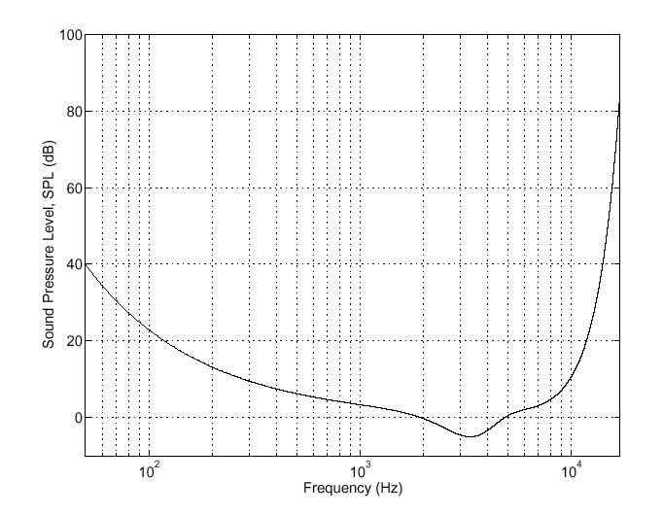
Абсолютний поріг чутності
Найвища чутливість вуха - на середніх частотах (район 2-3 кГц)

Slide 26
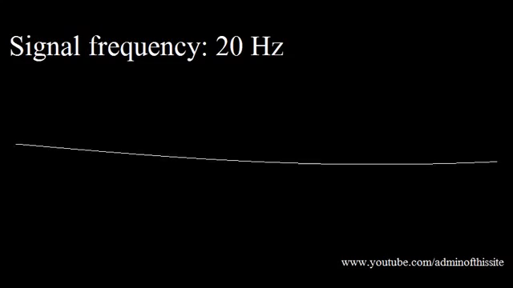
Перевіряємо

Slide 27
Критичні смуги
Людська система сприйняття звуку має залежну від частоти обмежену роздільну здатність.
Рівномірне з погляду сприйняття людиною вимірювання частоти може бути виражене в одиницях ширини критичних смуг.
Їх ширина менше 100 Гц для нижніх чутних частот, і більше 4 кГц для найбільш високих. Весь частотний діапазон може бути розділений на 25-27 критичних смуг.
Новий відлік частоти був названий барк (bark):
  1 Барк = ширина однієї критичної смуги
  Для частот <500 Гц, може бути розрахований за формулою: частота / 100 Барк,
  Для частот > 500 Гц: 9 + 4log₂ (частота / 1000) Барк.

Slide 28
Значення критичних смуг
Полоса (барк) | Область, Гц | Полоса (барк) | Область, Гц | Полоса (барк) | Область, Гц
0 | 0-50 | 9 | 800-940 | 18 | 3 280-3 840
1 | 50-95 | 10 | 940-1125 | 19 | 3 840-4 690
2 | 95-140 | 11 | 1 125-1 265 | 20 | 4 690-5 440
3 | 140-235 | 12 | 1 265-1 500 | 21 | 5 440-6 375
4 | 235-330 | 13 | 1 500-1 735 | 22 | 6 375-7 690
5 | 330-420 | 14 | 1 735-1 970 | 23 | 7 690-9 375
6 | 430-560 | 15 | 1 970-2 340 | 24 | 9 375-11 625
7 | 560-660 | 16 | 2 340-2 720 | 25 | 11 625-15 375
8 | 660-800 | 17 | 2 720-3 280 | 26 | 15 375-20 250

Slide 29
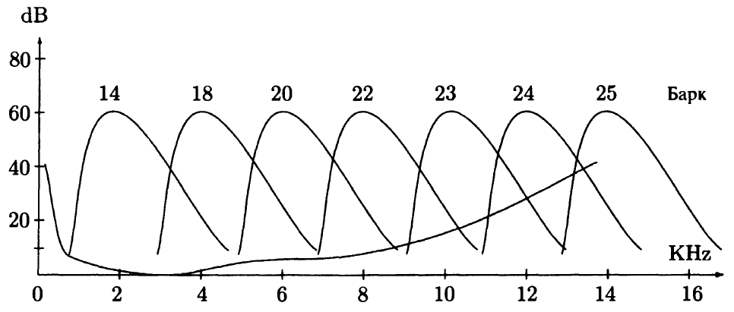
Поріг чутності (психоакустика)
Психоакустичні пороги чутності визначають по маскуванню тоном і шумом, абсолютному порогу чутності і областям чутливості

Slide 30
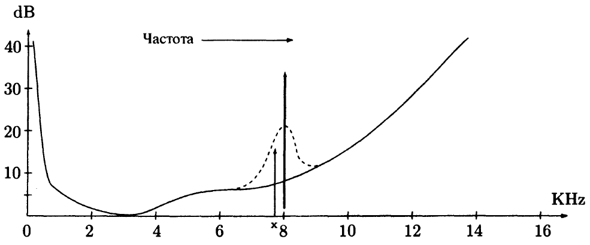
Частотне маскування
Зниження чутливості до амплітуди близьких за частотою хвиль в околиці хвилі великої амплітуди.

Slide 31
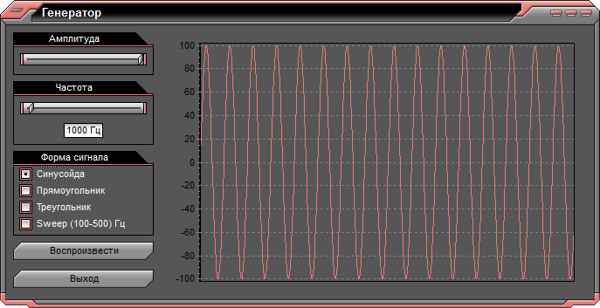
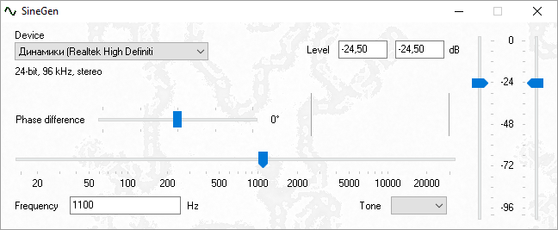
Експериментуємо
Відтворюємо тон частотою 1 kHz (маскуючий сигнал), з фіксованою гучністю (60 dB). Відтворюємо тестовий (що маскується) тон скажімо з частотою 1.1 kHz з різною гучністю, і підвищуємо його рівень до тих пір поки він не стає чутним.

Slide 32
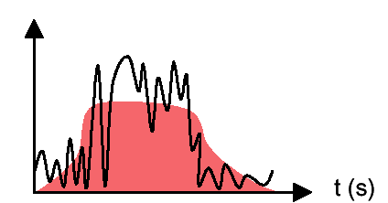
Маскування за часом
Вухо людини втрачає чутливість («оглушается») хвилями великої амплітуди.
Маскування за часом спостерігається, коли голосному звуку частоти f за часом передує або за ним слідує менш гучний звук близької частоти (а також при одночасному звуці близької частоти). Маскування попереднього звуку проявляється на інтервалі не більше 10 мс, тоді як наступний звук може бути маскованим на інтервалі від 100 до 200 мс.

Slide 33
Надмірність аудіо
У аудіо-сигналі надлишковими є :
Амплітуди тонів, поблизу сплесків тонів (маскування по частоті).
Амплітуди сигналу після сплесків сигналу (маскування за часом).
Низькі і високі частоти - можуть бути представлені менш точно.
Різні канали в стерео і 5.1 можуть бути досить схожі.

Slide 34
Методи стиснення звуку і формати аудіоданих без втрат
FLAC — Free Lossless Audio Codec
ALAC —Apple Lossless Audio Codec
WavPack — WavPack lossless
Monkey's Audio
ALS — Audio Lossless Coding (MPEG-4 ALS)
DST — Direct Stream Transfer
Dolby TrueHD
DTS-HD Master Audio
MLP — Meridian Lossless Packing
OptimFROG
RAL — RealAudio Lossless
SHN — Shorten
TAK — (T)om’s verlustfreier (A)udio (K)ompressor (нем.)
TTA — True Audio Lossless
WMA Lossless — Windows Media Lossless

Slide 35

FLAC (1)
FLAC (Free Lossless Audio Codec) – це формат стиснення аудіоданих без втрат, який розробила Xiph.Org Foundation.
Це абсолютно безкоштовний формат, яким можуть користуватися всі бажаючі.
Робота FLAC та інших кодеків, що зберігають аудіодані без втрат, нагадує роботу звичайних архіваторів.
Однак, за рахунок спеціальних алгоритмів ефективність таких кодеків при стисненні аудіоінформації набагато вище, ніж у звичайних архіваторів.

Slide 36
FLAC (2)
Формат FLAC розроблявся як потоковий - інформація в FLAC файлі розбита на фрейми (кадри), кожен з яких може бути розкодований окремо від інших фреймів.
Як правило, FLAC здатний стиснути вихідний файл, наприклад, Audio CD-якості на 40-50%. У підсумку бітрейт отриманого запису виявляється рівним порядку 800 Кбіт/c.
У форматі FLAC передбачена можливість збереження CD-дисків таким чином, що при необхідності можна повністю відтворити вихідний диск - це дуже зручно для тих, хто хоче створити цифрові копії своїх CD з можливістю подальшого відновлення.

Slide 37
FLAC (3)
Швидкість кодування і декодування FLAC-файлів неоднакова.
Швидкість кодування залежить від рівня стиснення і від швидкості системи - на високих рівнях стиснення вона може бути досить повільною.
Однак розкодування ведеться дуже швидко - з ним легко можуть впоратися сучасні MP3-плеєри.
За рахунок можливості безкоштовного вільного використання, з FLAC можна працювати на базі практично будь-якої сучасної ОС, все більше MP3-плеєрів підтримують цей формат.

Slide 38

ALAC (1)
Кодек стиснення аудіоданих без втрат ALAC (Apple Lossless Audio Codec), інша назва ALE (Apple Lossless Encoder) розроблений компанією Apple.
Формат був представлений у 2004 році.
За ефективністю стиснення ALAC знаходиться на звичайному для Lossless-кодеків рівні 40-60%.
Файли цього формату упаковані в стандартний MP4-контейнер і мають розширення .m4a.

Slide 39
ALAC (2)
Ці файли, в основному, призначені для MP3-плеєрів iPod від Apple, причому, їх вміють програвати не всі плеєри.
Формат не підтримує DRM (Digital Rights Management), проте захист вмісту файлів від несанкціонованого використання реалізований на рівні контейнера.
Декодер для Apple Lossless формату тепер є у відкритих джерелах.

Slide 40
WavPack (1)
Безкоштовно розповсюджуваний кодек для стиснення аудіоінформації без втрат WavPack був розроблений у 1998 році.
Файли, оброблені цим кодеком, мають розширення .wv, ефективність стиснення коливається від 30 до 70 %.
WavPack підтримує безліч форматів аудіо, у тому числі - багатоканальний звук.

Slide 41
WavPack (2)
Особливість формату полягає в тому, що кодек має гібридний режим роботи.
У такому режимі замість одного файлу, що містить інформацію про музичну композицію в цифровому вигляді, створюються два файли - один - файл, що містить композицію, стиснуту з втратами якості (цей файл має розширення .wv), а другий - так званий корекційний файл (з розширенням .wvc).
Використовуючи перший файл, музику можна послухати, проте, з втратами в якості, а використовуючи обидва файли - відновити музичний файл в початковому вигляді, тобто - без втрати якості.
Таким чином, можна використовувати один і той же кодеки для зберігання звуку в стислому з втратами вигляді, і для зберігання аудіоматеріалу вихідної якості.

Slide 42
WavPack (3)
WavPack відрізняє досить висока швидкість кодування файлів, існує безліч програмних програвачів цього формату, однак, що стосується портативних програвачів, там він поки представлений досить слабо.
Зокрема, з досить відомих і поширених плеєрів, що підтримують його, можна назвати плеєри Apple, iRiver, які можна прошити.

Slide 43

Monkey’s Audio (1)
Формат Monkey's Audio ще називають форматом APE - по розширенню файлу, яке він використовує.
Цей формат стискає звукові дані без втрати якості.
Офіційна версія кодека випущена для платформи Windows, однак існують його варіанти для інших платформ.

Slide 44
Monkey’s Audio (2)
Серед його особливостей виробники відзначають ефективність, швидкість роботи, досить широку програмну підтримку (наприклад, його підтримує програмний програвач WinAmp), простоту використання, безкоштовність, підтримку тегів, доступність вихідних кодів.
Незважаючи на відкритий вихідний код, Monkey's Audio не є вільним, так як його ліцензія накладає значні обмеження на використання.

Slide 45
Методи стиснення музики і формати аудіоданих з втратами
MP3
Ogg Vorbis
WMA — Microsoft
AAC, AAC+ — існує в декількох варіантах, визначених специфікаціями MPEG-2 и MPEG-4
eAAC+ — формат, пропонований Sony, як альтернатива AAC і AAC+
Musepack
ADPCM
ATRAC
Dolby AC-3
DTS
MP2
VQF

Slide 46
MP3 (1)
MP3 (більш точно, MPEG-1/2 / 2.5 Layer 3 (але не MPEG-3) - третій формат кодування звукової доріжки MPEG) - ліцензований формат файлу для зберігання аудіо.
На даний момент MP3 є найвідомішим і популярним з поширених форматів цифрового кодування звукової інформації з втратами.
Він широко використовується в файлообмінних мережах для оціночної передачі музичних творів.
Формат може програватися практично в будь популярній операційній системі, на практично будь-якому портативному аудіоплеєрі, а також підтримується усіма сучасними моделями музичних центрів і DVD-плеєрів.

Slide 47
MP3 (2)
У форматі MP3 використовується алгоритм стиснення з втратами, розроблений для істотного зменшення розміру даних, необхідних для відтворення запису і забезпечення якості відтворення дуже близького до оригінального (на думку більшості слухачів), хоча меломани кажуть про відчутне розходження.
При створенні MP3 із середнім бітрейтом 128 кбіт/с в результаті виходить файл, розмір якого приблизно рівний 1/10 від оригінального файлу з аудіо CD.
MP3 файли можуть створюватися з високим або низьким бітрейтом, який впливає на якість файлу-результату.

Slide 48
MP3 (3)
Принцип стиснення полягає в зниженні точності деяких частин звукового потоку, що практично нерозрізнено для слуху більшості людей.
Даний метод називають кодуванням сприйняття.
При цьому на першому етапі будується діаграма звуку у вигляді послідовності коротких проміжків часу, потім на ній видаляється інформація не помітна людським вухом, а решта інформація зберігається в компактному вигляді.
Даний підхід схожий на метод стиснення, використовуваний при стисненні зображень у формат JPEG.

Slide 49
MP3 (4)
У цьому форматі звуки кодуються частотним чином, є підтримка стерео, причому в двох форматах.
Ступінь стиснення можна варіювати, в тому числі в межах одного файлу.
Інтервал можливих значень бітрейту складає 8 - 320 кбіт/c.
Для порівняння, потік даних із звичайного компакт-диска формату Audio-CD дорівнює приблизно 1 378 кбіт/c при частоті дискретизації 44100 Гц.

Slide 50
MP3 (5)
Існує три версії MP3 формату для різних потреб: MPEG-1, MPEG-2 та MPEG-2.5. Відрізняються вони можливими діапазонами бітрейту і частоти дискретизації :
  32—320 кбит/c при частотах дискретизації 32000 Гц, 44100 Гц і 48000 Гц для MPEG-1 Layer 3;
  16—160 кбит/c при частотах дискретизації 16000 Гц, 22050 Гц і 24000 Гц для MPEG-2 Layer 3;
  8—160 кбит/c при частотах дискретизації 8000 Гц і 11025 Гц для MPEG-2.5 Layer 3.

Slide 51
Технічні недоліки MP3
Кількість каналів звуку обмежена двома.
Обмежений 320 Кбіт/с бітрейт, неможливість професійного застосування (кожне нове збереження розкодованого MP3-запису призводить до погіршення його якості).
Відсутність в стандарті DRM-можливостей -можливість з управління авторськими правами та захисту інформації від несанкціонованого використання.
Помітне падіння якості на досить сильно стиснутих музичних файлах.

Slide 52
Юридичні обмеження MP3
Патентом на MP3 володіє компанія Alcatel-Lucent, що дозволяє їй пред'являти претензії до всіх, хто незаконно використовує її власність.
Термін дії основного патенту закінчився у 2010 році, хоча за деякими юридичними нормами це остаточно сталося у кінці 2015 р.

Slide 53
Ogg Vorbis (1)
Ogg Vorbis - це вільний, непатентований стандарт стиснення аудіоданих з втратами, який створений Xiph.Org Foundation (Xiph розшифровується як Xiphophorus).
Формат замислювався як конкурент всіх існуючих платних аудіоформатів, схожих з ним.
Формат схожий на MP3, проте використовувані ним алгоритми і психоакустичні моделі відрізняються від MP3 і конкурентів.
За деякими даними вони більш якісні, що, як результат, дає більш високу якість звучання на порівнянних бітрейтах.

Slide 54
Ogg Vorbis (2)
Ogg Vorbis - стандарт, яким абсолютно безкоштовно можуть користуватися всі бажаючі.
Формат користується підтримкою багатьох виробників MP3-плеєрів, деякі DVD-плеєри підтримують його, він набирає популярність в Інтернеті, його використовують для зберігання звуків в комп'ютерних іграх.
Ogg Vorbis підтримується практично всіма існуючими операційними системами, що робить його схожим на MP3 і, теоретично, дає можливість широкого поширення.

Slide 55
Ogg Vorbis (3)
Ogg Vorbis має характеристики, які наближають його до форматів WMA Pro або DTS.
Зокрема, він підтримує до 255 каналів. Тобто, наприклад, в цьому форматі цілком може бути закодовано DVD-аудіо формату 5.1.
Кожен канал може містити аудіодані з частотою дискретизації до 192 кГц і розрядністю до 32 біт.
Ogg Vorbis використовує змінний бітрейт, а максимум може доходити до 700 Кбіт/c.
Ogg Vorbis початково був розроблений з урахуванням можливості потокового відтворення, тому він відмінно підходить для розповсюдження музики через Інтернет.

Slide 56
Ogg Vorbis (4)
Ogg Vorbis має добре опрацьовану систему тегів, яка дозволяє вставити в музичний файл практично будь-яку додаткову інформацію.
При близькій з MP3 якості Ogg-файли займають менше місця.
Файли Ogg Vorbis мають розширення .ogg.

Slide 57
Ogg Vorbis (5)
Ogg-файл - це контейнер, який може містити аудіодані різних типів.
Найбільше для зберігання музичних композицій у Ogg-файлах використовується кодек Vorbis.
Для кодування мови на низьких бітрейтах Ogg може використовувати кодек Speex.
При кодування без втрат в Ogg-файлах можуть зберігатися FLAC-дані.

Slide 58
Переваги Vorbis
Відсутність патентних обмежень.
До 255 каналів.
«Sample accurate» — звукові дані не матимуть зсувів, додаткових або втрачених семплів відносно один одного.
«Streamable» — підтримка потокового відтворення.
Ефективні алгоритми змінного бітрейту.
Частота дискретизації до 192 кГц.
Розрядність до 32 бит.
Гнучкий режим Joint stereo.
Гнучка психоакустична модель.
Теги зберігаються в Юнікод, а не національному кодуванні..

Slide 59
Joint Stereo
Joint Stereo - це так зване «змішане стерео»..
В одному з режимів Joint Stereo лівий і правий канали перетворяться в їх суму (L + R) і різницю (L-R).
Для більшості звукових файлів насиченість каналу з різницею (L-R) виходить значно меншою каналу з сумою (L + R).
Також тут свою роль відіграє сприйняття звуку людиною, для якої відмінності в напрямку звуку набагато менш примітні.
Тому Joint Stereo дозволяє або заощадити на бітрейті каналу різниці (L-R), або поліпшити якість на тому ж бітрейті, оскільки на канал суми (L + R) відводиться більша частина бітрейту.

Slide 60
WMA (1)
WMA, или Window Media Audio – це закритий стандарт, розроблений компанією Microsoft для зберігання аудіоданих.
Існує чотири різні стандарту Windows Media Audio :
  WMA Standard,
  WMA Professional,
  WMA Lossless,
  WMA Voice.
Microsoft впровадила в WMA підтримку DRM - цифрової системи управління авторськими правами, що дозволяє продавати захищені композиції, використовуючи спеціальні сервіси.

Slide 61
WMA (2)
WMA початково був розроблений як конкурент MP3.
У результаті чималих зусиль з боку Microsoft WMA сьогодні можна назвати одним з найбільш поширених форматів після MP3.
Однак, у WMA, внаслідок його закритості, погано з підтримкою не-Windows систем.
Фактично, лише користувачі Windows можуть комфортно користуватися WMA.
Файли формату WMA мають розширення * .wma.

Slide 62
AAC (1)
Формат AAC – Advanced Audio Coding – початково був розроблений як наступник MP3.
Це - сучасний стандарт стиснення аудіосигналу з втратами.
У його розробці взяли участь такі фірми та організації, як Dolby, Fraunhofer, AT&T, Sony і Nokia.
Перший варіант стандарту з'явився в 1997 році - він називався MPEG-2 Part 7.
Пізніше стандарт постійно допрацьовували і покращували.
Сьогодні існує декілька версій стандарту.

Slide 63
AAC (2)
AAC значно краще справляється з кодуванням аудіосигналу, ніж MP3 - ця різниця особливо сильно помітна на низьких бітрейтах.
AAC підтримує багатоканальність (до 48 каналів), підтримує більш високі частоти дискретизації, бітрейти.
Вирішальною особливістю AAC, яка вплинула на його поширення, стала підтримка DRM (Digital Rights Management).
В основному, поширенням AAC зобов'язаний компанії Apple, яка зробила його основним форматом для своїх плеєрів iPod.

Slide 64
AAC (3)
AAC - це цілком конкурентоспроможний сучасний аудіо формат, який, все ж, не користується такою ж величезною популярністю, як менш досконалий MP3.
Якщо розглянути "велику четвірку" аудіоформатів, що кодують дані з втратою якості - MP3, WMA, Ogg Vorbis і AAC, то, MP3, безперечно, буде на першому місці за поширеністю, друге місце можна віддати WMA і Ogg Vorbis, ну а третє - AAC.

Slide 65
Методи стиснення мови та формати аудіоданих
Speex
CELP
G.711
G.726

Slide 66
Специфіка стиснення мови
Музика:
  Стандартний формат для представлення музики Stereo 16 bit 44.1 кГц дозволяє передавати весь діапазон чутних людиною частот ~ 20 Гц-20 кГц.
  Нестиснений потік: 1408 кбіт/с.
  Прозоре кодування (MP3): 128 кбіт/с (~ 10 раз).
Мова:
  Вузький частотний діапазон, реально від 500 Гц до 3 кГц, для передачі інформативної частини голосу достатньо: Mono 8 bit 8 кГц.
  Нестиснений потік: 64 кбіт/с.
  Прозоре кодування (GSM 6.1): 8 кбіт / с (8 разів).

Slide 67
Критерії якості кодування мови
Швидкість передачі даних :
    Фонематическая швидкість: приблизно 50 біт/с.
    Пізнавальна швидкість: приблизно 400 біт/с.
    Як до цих швидкостей наблизитися?
Зрозумілість.
Природність, якісність.
Обчислювальна складність.
Складність реалізації.
Максимальний час між отриманням заміру і виходом закодованого значення.
Стійкість до помилок.

Slide 68
Фізична модель мови
Голосні звуки змушують вібрувати звуковий тракт.
Швидкість вібрації визначає основний тон голосу.
Жінки і діти мають високий основний тон, чоловіки низький.
Приголосні залишають голосові зв'язки стаціонарно відкритими.
При зміні звуку змінюється форма мовного тракту.
Зміна відбувається зазвичай раз на 10-100 мс.

Slide 69
Speex
Speex це вільний кодек для стиснення мовного сигналу, який може використовуватися в VoIP додатках і підкастах.
Він не має жодних патентних обмежень і ліцензований під останньою версією ліцензії BSD.
Speex може бути використаний спільно з медіа контейнером Ogg або передаватися безпосередньо через UDP / RTP.
Розробники позиціонують їх проект як доповнення до Vorbis, формату стиснення звуку загального призначення.
Speex є форматом стиснення з втратами.

Slide 70
CELP
Лінійне передбачення з мультікодовим управлінням (Code Excited Linear Prediction, CELP) являє собою алгоритм кодування мови, запропонований у 1985 році.
На сьогодні це найбільш широко використовуваний алгоритм кодування мови в тому числі і в мобільних телефонах.
CELP в даний час використовується як загальний термін для класу алгоритмів, а не для певного кодека.

Slide 71
Рекомендації (1)
Оптимальним варіантом для створення домашньої колекції музики є MP3.
Даний формат найбільш розповсюджений, а наявність великої кількості безкоштовних кодувальників і програвачів під більшість сучасних операційних систем сприяє тому, що він залишиться лідером за популярністю в найближчі роки.
Переважна більшість апаратних MP3 програвачів підтримують тільки цей формат.
До недоліків MP3 можна віднести низький коефіцієнт якість/розмір.

Slide 72
Рекомендації (2)
AAC ще не отримав достатнього поширення, хоча має чималі перспективи, особливо враховуючи підтримку формату з боку найбільших компаній.
OGG Vorbis вже почав набирати популярність, і на даний момент він має значне число шанувальників. Даний формат можна порекомендувати всім, для кого розмір підсумкового файлу має вирішальне значення.

Slide 73
Які є питання?

Slide 74
Дякую за увагу!

